Slide 1
Классы в JavaScript

Slide 2
Синтаксис
Синтаксис класса в JavaScript подразумевает, что вы используете ключевое слово class, имя (название) этого класса с большой буквы и внутри него описываете главную функцию-конструктор, которая так и называется - constructor. В этой функции, как правило, вы указываете все свойства класса, а методы описываете, как другие функции внутри класса.
class ClassName {
constructor(param1, param2){
this.param1 = param1;
this.param2 = param2;
}
}

Slide 3
Пример класса Human
class Human {
constructor(firstname, lastname, birthday) {
this.firstname = firstname;
this.lastname = lastname;
this.birthday = birthday;
}
showInfo() {
console.log(this.firstname + ' ' + this.lastname);
}
showAge() {
const deltaTime = Date.now() - Date.parse(this.birthday);
const age = Math.floor(deltaTime / (365 * 24 * 60 * 60 * 1000));
console.log(this.firstname + ' ' + this.lastname + ' is ' + age + ' years old.');
}
}

Slide 4

Переменные-экземпляры класса Human
const john = new Human('John', 'Smith', '09-17-2003');
john.showInfo();
john.showAge();

Slide 5
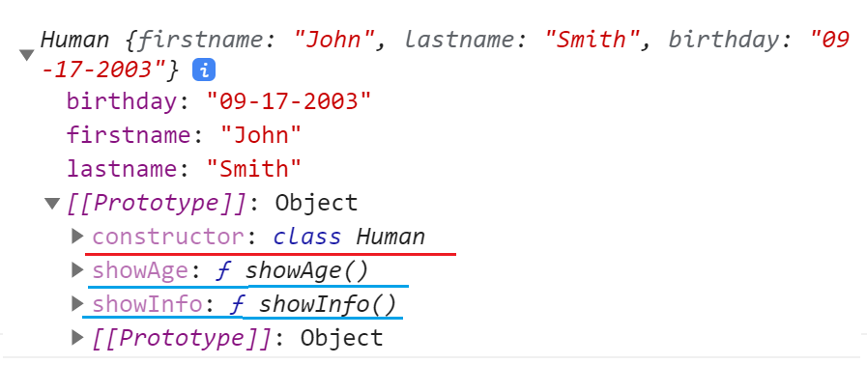
Пример класса Human

Slide 6
Пример класса Rectangle
class Rectangle {
constructor(width, height){
this.width = width;
this.height = height;
}
square() {
return this.width*this.height;
}
perimeter(){
return 2*(this.width+this.height);
}
}
let rect1 = new Rectangle(20, 30);
console.log(rect1.square(), rect1.perimeter()); //600 100
let rect2 = new Rectangle(78, 92);
console.log(rect2.square(), rect2.perimeter()); // 7176 340
console.log(rect1, rect2);

Slide 7
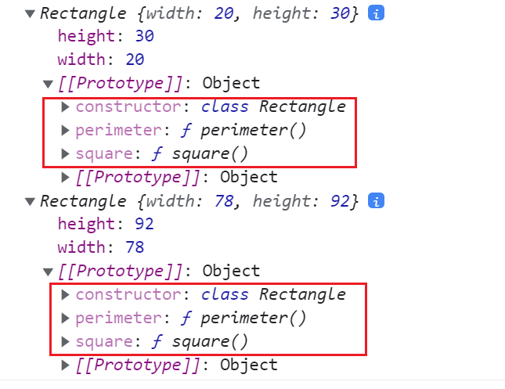
Переменные класса Rectangle

Slide 8

Принципы ООП. Инкапсуляция
Публичные свойства
const john = new Human('John', 'Smith', '09-17-2003');
console.log(john.firstname, john.lastname);
john.firstname = 'Billy';
john.lastname = 'Thomas';
console.log(john.firstname, john.lastname);

Slide 9
Приватные свойства
class Human {
#id
constructor(firstname, lastname, birthday) {
this.firstname = firstname;
this.lastname = lastname;
this.birthday = birthday;
this.#id = Math.floor(Math.random()*10e6);
}
…
}
console.log(john);
console.log(john.#id);
john.#id = 1;
Uncaught SyntaxError: Private field '#id' must be declared in an enclosing class

Slide 10
Геттеры и сеттеры
get id(){
return this.#id;
}
set id(value){
this.#id = value;
}

Slide 11
Используем геттер и сеттер
class Human {
#id
constructor(firstname, lastname, birthday) {
this.firstname = firstname;
this.lastname = lastname;
this.birthday = birthday;
this.#id = Math.floor(Math.random()*10e6);
}
showInfo() {
console.log(this.firstname + ' ' + this.lastname);
}
showAge() {
const deltaTime = Date.now() - Date.parse(this.birthday);
const age = Math.floor(deltaTime / (365 * 24 * 60 * 60 * 1000));
console.log(this.firstname + ' ' + this.lastname + ' is ' + age + ' years old.');
}
get id(){
return this.#id;
}
set id(value){
this.#id = value;
}
}
console.log(john.id);
john.id = 1;
console.log(john.id);

Slide 12
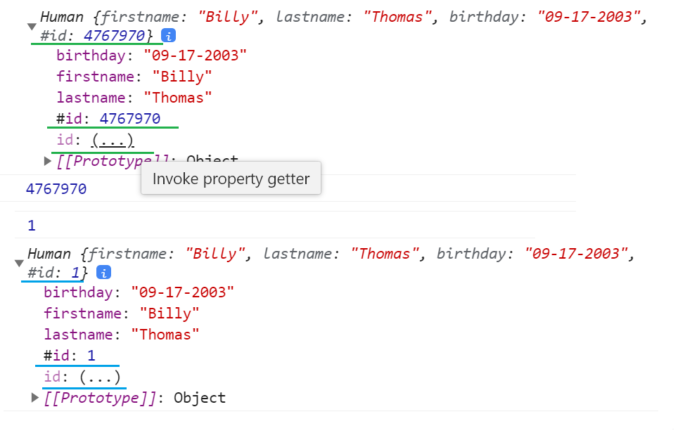
Результат в консоли

Slide 13
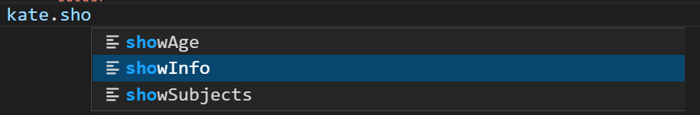
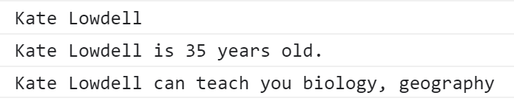
Наследование
class Teacher extends Human{
constructor(firstname, lastname, birthday, subjects = []){
super(firstname, lastname, birthday );
this.subjects = subjects;
}
showSubjects() {
console.log(this.firstname + ' ' + this.lastname + ' can teach you '+ this.subjects.join(', '));
}
}
kate.showInfo();
kate.showAge();
kate.showSubjects();

Slide 14
Наследование
class ITMentor extends Teacher{
constructor(firstname, lastname, birthday, subjects = [], level){
super(firstname, lastname, birthday, subjects);
this.level = level;
}
showLevel(){
console.log(this.firstname + ' ' + this.lastname + ' has level '+ this.level);
}
}
const andrew = new ITMentor("Andrew", "Phillipov", '07/22/1986', ['HTML', 'CSS', 'JavaScript', 'React', 'Angular'], 'Senior');
andrew.showInfo();
andrew.showAge();
andrew.showSubjects();
andrew.showLevel();

Slide 15
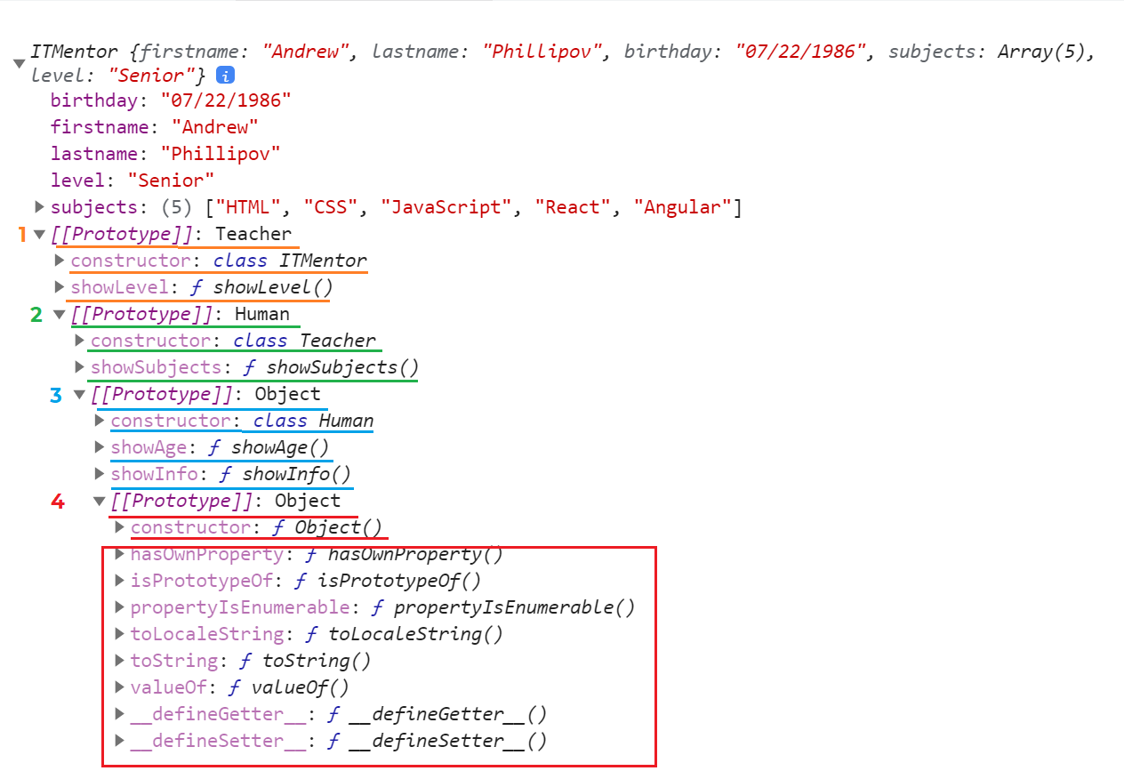
Цепочка прототипов

Slide 16
Полиморфизм
Полиморфизм можно перевести, как множество форм. Этот принцип помогает проектировать объекты таким образом, чтобы они могли совместно использовать или переопределять любое поведение. Чаще всего для переопределения используются методы родительского класса. Отсюда можно сделать вывод, что полиморфизм использует наследование.
Смысл полиморфизма в ООП заключается в том, что вы можете вызвать один и тот же метод для разных объектов, но при этом для каждого объекта этот метод сработает по-своему.

Slide 17
Переопределяем функцию
class ITMentor extends Teacher {
constructor(firstname, lastname, birthday, subjects = [], level){
super(firstname, lastname, birthday, subjects);
this.level = level;
}
showSubjects() {
console.log('With '+this.firstname + ' ' + this.lastname + ' you can get such IT skills: '+ this.subjects.join(', '));
document.write('<p>With '+this.firstname + ' ' + this.lastname + ' you can get such IT skills: </p><ol><li>'+ this.subjects.join('<li>')+'</ol>');
}
showLevel(){
console.log(this.firstname + ' ' + this.lastname + ' has level '+ this.level);
}
}
const andrew = new ITMentor("Andrew", "Phillipov", '07/22/1986', ['HTML', 'CSS', 'JavaScript', 'React', 'Angular'], 'Senior');
andrew.showSubjects();

Slide 18
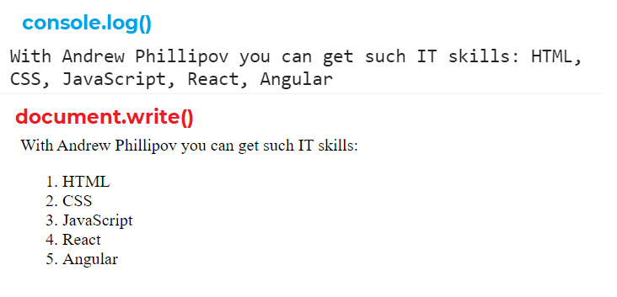
Результат вызова метода

Slide 19
Вывод информации встроенным методом toString()
document.write('Class Human: '+john + '<br>');
document.write('Class Teacher: '+kate + '<br>');
document.write('Class ITMentor: '+andrew + '<br>');
Результат на экране:
Class Human: [object Object]
Class Teacher: [object Object]
Class ITMentor: [object Object]

Slide 20
Изменяем Human.toString()
class Human {
#id
constructor(firstname, lastname, birthday) {
this.firstname = firstname;
this.lastname = lastname;
this.birthday = birthday;
this.#id = Math.floor(Math.random()*10e6);
}
...
toString(){
return this.firstname + ' ' + this.lastname + ' is a '+ this.constructor.name;
}
}
Class Human: Billy Thomas is a Human
Class Teacher: Kate Lowdell is a Teacher
Class ITMentor: Andrew Phillipov is a ITMentor

Slide 21
Оператор instanceof Class
console.log(john instanceof Human); //true
console.log(kate instanceof Teacher); //true
console.log(kate instanceof Human); //true
console.log(andrew instanceof ITMentor); //true
console.log(andrew instanceof Teacher); //true
console.log(andrew instanceof Human); //true
console.log(john instanceof Teacher); //false
console.log(john instanceof ITMentor); //false
console.log(john instanceof Array); //false

Slide 22
Расширение стандартных классов
class StringInfo extends String {
calcLetter(letter) {
let count = 0;
let index = this.indexOf(letter);
while(index != -1){
count++;
index = this.indexOf(letter,index+1);
}
return count;
}
}
let myStr = new StringInfo("When the going gets tough, the tough get going.");
console.log('g in "'+myStr +'" = '+ myStr.calcLetter('g'));
console.log('going in "'+myStr +'" = '+ myStr.calcLetter('going'));
console.log('"text" in "'+myStr +'" = '+ myStr.calcLetter('text'));
"g" in "When the going gets tough, the tough get going." = 8
"going" in "When the going gets tough, the tough get going." = 2
"text" in "When the going gets tough, the tough get going." = 0

Slide 23
Ошибки использования
let strHow = 'How do you do?';
console.log('"do" in "'+ strHow +'" = '+ strHow.calcLetter('do'));
Ошибка будет в виде сообщения, что strHow.calcLetter не является функцией, т.к. в объекте String, к которому принадлежит переменная strHow, такой метод не предусмотрен:
Uncaught TypeError: strHow.calcLetter is not a function.

